Slide 1
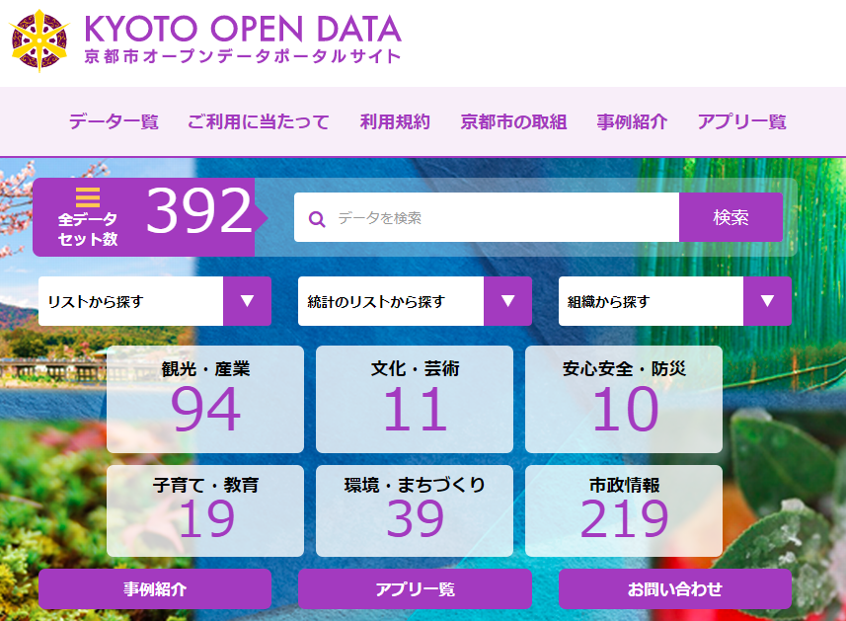


京都市のオープンデータの取組
令和２年９月１６日版
KYOTO OPEN DATA
業務負荷低減に寄与した事例
By 京都府京都市
政策立案に寄与した事例
原課が自らの判断により積極的にオープンデータを公開できる環境を、DKANをベースとして構築
オープンデータを活用した地域振興・地域課題解決を、市民等との協働により推進
京都市オープンデータポータルサイト
オープンデータ活用の キッカケ
京都市ではこれまでから京都の強みを活かしたまちづくりを推進してきたが、社会経済情勢の変化に対応した、より効果的な新しい政策が常に求められている。
上記を背景とし、平成28年度にオープンデータ事業を開始
「観光・産業」「文化・芸術」「安心安全・防災」を中心
にあらゆる分野のデータを公開、それを市民等が利活用
することによる様々な効果を期待
オープンデータの活用でこう 変わった！
官民協働で地域課題に取り組み、データを利用した解決の実装を目指す活動を展開
大学の研究活動における行政データ活用
担当課職員のデータリテラシー向上

Slide 2







京都市のオープンデータの取組
令和２年９月１６日版
KYOTO OPEN DATA
業務負荷低減に寄与した事例
By 京都府京都市
政策立案に寄与した事例
オープンデータを活用した
地域課題解決と市民協働の推進
使用データ
市の保有するあらゆる分野のデータ
データ形式
ＣＳＶ、エクセル等
京都市のオープンデータ事業は、行政が一方的にデータを公開するだけでなく、市民や民間団体との協働が重要であるとの認識のもと展開している。
オープンデータのニーズ把握等を目的とした市民等との「意見交換会」の定例的な実施に加え、大学等における講演等を通じた啓発活動、さらにはデータを活用した地域課題解決を目的としたコンテストへ積極的に参加している。
とりわけ、自治体が地域課題と関連
データを提示、それに対する市民のア
プローチが審査されるコンテスト「チ
ャレンジオープンガバナンス」におい
ては、2017年度は最高位の賞に当たる
「オープンガバナンス総合賞」を受賞、
2019年度にはチーム名「Pharmatching
しておくれやす☆」の取り組みが全国
１位に選ばれるなど、高い評価を受け
ている。
地域
京都府京都市
APIの有無
有
コスト
￥
初年度 約500万円（構築、保守、操作研修）
2年目以降 約300万円/年（保守＋サーバー利用料 ）
オープンデータ担当人員：3名（兼務）
受賞歴
VLEDの2017年度表彰にてウイングアーク１ｓｔ賞，東京大学オープンデータセンター（UTODC）賞
京都市のオープンデータを利用して作られた
各種アプリを以下のURLで紹介しています。
一度お試しください。
https://data.city.kyoto.lg.jp/appli

